Slide 1
Módulo 4:
Conservación y patrimonio cultural

Slide 2
Introducción al módulo

Slide 3
Este módulo ofrece una visión general de la conservación cultural y la gestión del patrimonio en el contexto del turismo sostenible.
El turismo, como fenómeno global, influye profundamente en los paisajes culturales, las tradiciones y el patrimonio inmaterial. Si bien ofrece oportunidades para el intercambio cultural y el crecimiento económico, el turismo descontrolado puede conducir a la mercantilización cultural, la pérdida de autenticidad y la erosión de los valores patrimoniales.
El módulo explora la importancia de conservar la identidad cultural y salvaguardar el patrimonio como componentes integrales del desarrollo sostenible. Basándose en los marcos de la UNESCO, ICOMOS y la OMT, examina estrategias para proteger los bienes culturales, tanto tangibles como intangibles, garantizando al mismo tiempo que las comunidades locales sigan siendo guardianes activos de sus tradiciones.
El estudiantado abordará conceptos clave como la integridad cultural, la autenticidad y la conservación del patrimonio, comprendiendo su papel en el mantenimiento de un equilibrio entre el desarrollo turístico y la sostenibilidad cultural. Además, el módulo destaca la interconexión entre la conservación cultural y el bienestar social, haciendo hincapié en la participación comunitaria, la equidad en los beneficios y el respeto por la diversidad cultural.
A través de perspectivas teóricas, estudios de casos y ejemplos prácticos, el estudiantado desarrollará una comprensión matizada de cómo se puede proteger y dar valor al patrimonio cultural dentro de modelos de turismo responsables y regenerativos.

Slide 4

Patrimonio cultural: definición y tipos

Slide 5
¿Qué es el patrimonio cultural?
El patrimonio cultural hace referencia al legado de objetos materiales y elementos inmateriales heredados de generaciones pasadas.
Se mantiene en el presente y se preserva para el futuro.
Conecta a las personas con su historia, identidad y valores.

Slide 6
Tipos de patrimonio cultural
Patrimonio material: objetos y lugares físicos.
Patrimonio inmaterial: tradiciones, prácticas y expresiones.
Ambas formas son esenciales para preservar la identidad y la diversidad cultural.

Slide 7

Patrimonio cultural material
Incluye objetos materiales y lugares de valor cultural.
Ejemplos:
Monumentos y edificios históricos
Museos y colecciones
Sitios arqueológicos y paisajes culturales
Propósito: constituye una prueba material de civilizaciones y manifestaciones artísticas del pasado..
Patrimonio cultural material

Slide 8

Patrimonio cultural inmaterial
Se refiere a las tradiciones y conocimientos no físicos transmitidos de generación en generación.
Ejemplos:
Tradiciones orales y narración de cuentos.
Música, danza y teatro.
Festivales, rituales y costumbres.
Artesanía tradicional y conocimientos del lugar.
Propósito: fomenta la identidad, la comunidad y la continuidad de las expresiones culturales.
Patrimonio cultural inmaterial

Slide 9
La perspectiva de la UNESCO
La UNESCO define el patrimonio inmaterial como:
«Las prácticas, representaciones, expresiones, conocimientos y habilidades —así como los instrumentos, objetos, artefactos y espacios culturales asociados a ellos— que las comunidades reconocen como parte de su patrimonio cultural».
— Convención para la Salvaguarda del Patrimonio Cultural Inmaterial de la UNESCO, 2003

Slide 10
La conservación del patrimonio cultural en un mundo globalizado
¿Por qué es importante en el siglo XXI?

Slide 11
Identidad cultural y cohesión social
El patrimonio refuerza el sentido de identidad, pertenencia y orgullo.
Ayuda a mantener los lazos comunitarios y la continuidad intergeneracional.
La diversidad cultural es una fuente de cohesión social en las sociedades plurales.

Slide 12

Riesgos que plantea la globalización
Homogeneización de culturas a través de los medios de comunicación y el consumismo.
Pérdida de lenguas, artesanías y sistemas de conocimiento tradicionales.
Comercialización y mal uso de prácticas sagradas o tradicionales.
Amenazas del turismo y la urbanización descontrolados.

Slide 13
Argumentos a favor de la conservación
Garantiza la transferencia intergeneracional de conocimientos.
Fortalece la resiliencia y la continuidad de las comunidades.
Promueve el desarrollo inclusivo y sostenible.
Apoya el turismo cultural y las economías locales.

Slide 14
Políticas públicas y buenas prácticas

Slide 15
La UNESCO y los compromisos mundiales
La UNESCO desempeña un papel fundamental a través de convenciones internacionales y programas de salvaguarda.
Las iniciativas globales promueven el respeto por los derechos culturales y la diversidad.
La educación es fundamental para fomentar la concienciación y la acción en favor de la conservación.

Slide 16
UNESCO: patrimonio vivo en la educación
Integra el patrimonio vivo local en la educación formal y no formal.
Fomenta la participación del alumnado en sus propias tradiciones y comunidades.
Fortalece el respeto por la diversidad y la identidad cultural.
Promueve la transmisión intergeneracional de conocimientos y prácticas.
El kit de herramientas incluye guías para docentes, planes de clase y ejemplos prácticos.
Recurso de la UNESCO: https://ich.unesco.org/en/resources-teaching-and-learning

Slide 17
HERITAGE-PRO: Gestión interdisciplinaria del patrimonio
Proyecto financiado por la UE destinado a la formación de profesionales del patrimonio en diversas disciplinas.
Se centra en la comunicación eficaz, la sostenibilidad y la participación de las partes interesadas.
Los módulos incluyen situaciones reales, ejercicios y resolución de conflictos culturales.
Desarrollado en colaboración con instituciones patrimoniales y entidades culturales.

Slide 18
Patrimonio cultural en el marco del ICOMOS
El Consejo Internacional de Monumentos y Sitios (ICOMOS) es la principal organización no gubernamental dedicada a elaborar normas mundiales para la identificación, la conservación y la gestión del patrimonio cultural. Su influencia se manifiesta a través de un conjunto de textos normativos —cartas, principios y directrices— que, en su conjunto, definen qué es el patrimonio cultural y cómo debe protegerse.
Ámbito patrimonial | Palabras clave de ICOMOS | Texto doctrinal representativo
Monumentos, conjuntos arquitectónicos y lugares | “…monumentos, conjuntos arquitectónicos y lugares de valor patrimonial que constituyen el entorno histórico o construido.” | Carta de Venecia, 1964 (texto fundacional) (icomos.org)
Patrimonio cultural inmaterial | “Prácticas, representaciones, expresiones, sistemas de conocimiento, habilidades y objetos asociados… cuyo valor está vinculado a la identidad, la memoria, las creencias y el simbolismo.” | Carta Internacional y Directrices sobre los sitios con patrimonio cultural inmaterial, aprobadas en 2024 (icomos.org, openarchive.icomos.org)
Paisajes culturales y patrimonio rural | Lugares que «ponen de relieve la interrelación entre la cultura y la naturaleza». | Principios relativos a los Paisajes Rurales como Patrimonio, 2017 (icomos.org)
Patrimonio arquitectónico vernáculo, industrial, submarino, polar, etc. | Definiciones específicas de cada tema, centradas en la autenticidad, la integridad y el uso sostenible. | Serie de cartas 1976-2024 (icomos.org)

Slide 19
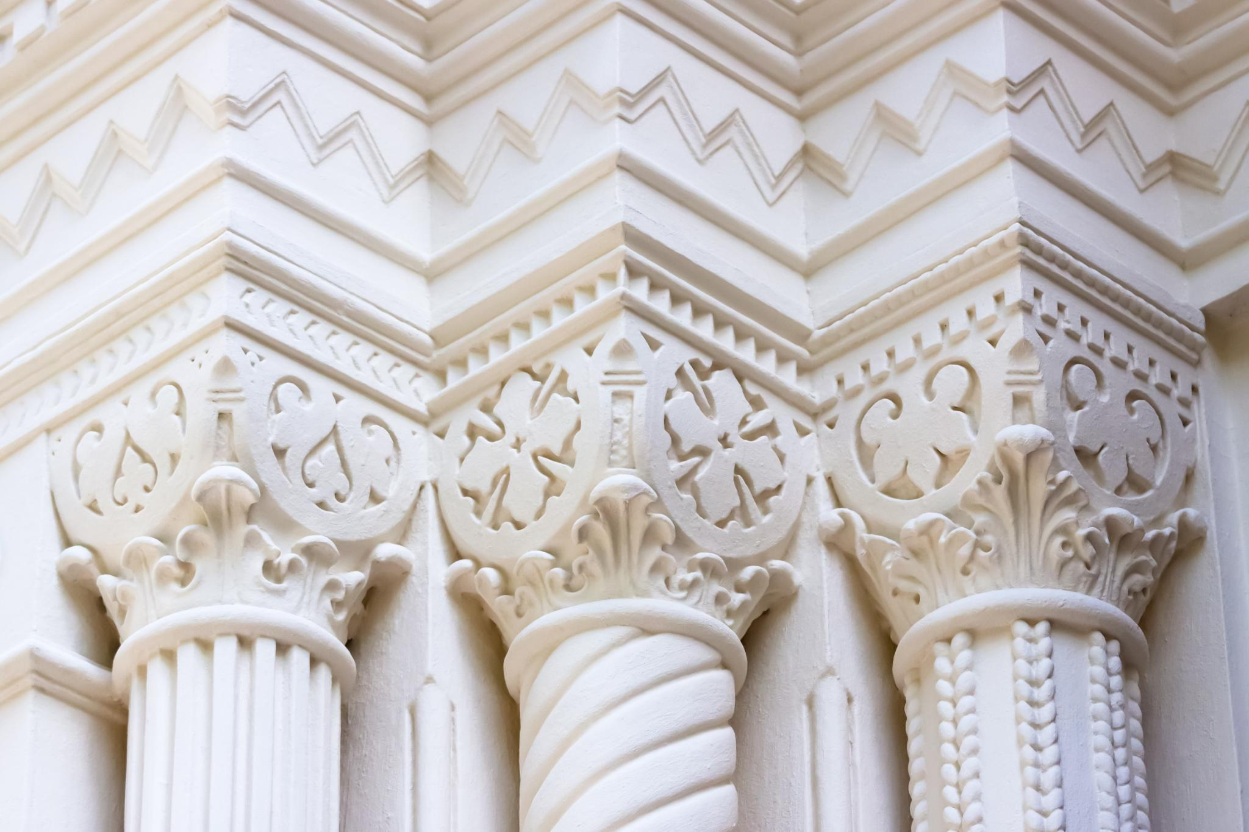
¿Por qué ICOMOS es importante para el turismo patrimonial y cultural?
ICOMOS apoya la protección del patrimonio cultural en todo el mundo.
La organización desarrolla estándares internacionales para la preservación de monumentos y lugares históricos.
Ayuda a promover un turismo cultural sostenible que respete las tradiciones locales.
Fomenta la colaboración entre personas expertas, comunidades locales y gobiernos.
Preservar la autenticidad e integridad del patrimonio es crucial para el desarrollo del turismo.
ICOMOS influye en las políticas y programas de patrimonio a escala global.
Notes:
ICOMOS, or the International Council for the Protection of Monuments and Sites, plays a key role in the protection of cultural heritage. By setting conservation standards and promoting international cooperation, it supports the sustainable development of cultural tourism that respects and protects local traditions and historical sites. The organization helps to preserve the authenticity of heritage, which is fundamental to the tourist attractiveness and cultural identity of the community.

Slide 20
El papel de la OMT en el turismo patrimonial y cultural
¿Cómo la OMT aporta valor? | Acciones e instrumentos clave | ¿Por qué es importante?
Define el campo | Proporciona la definición práctica de turismo cultural como «movimientos de personas por motivos esencialmente culturales…» (dos.fl.gov) | Ofrece a gobiernos y empresas un vocabulario común para políticas, estadísticas y diseño de productos.
Establece agendas políticas globales | Serie de conferencias mundiales OMT/UNESCO sobre turismo y cultura: Siem Reap 2015, Mascate 2017 (Declaración de Mascate), Estambul 2018, Kioto 2019 (Declaración de Kioto) (Enlace) | Alinea el turismo con la Agenda 2030, llamando a la protección del patrimonio, la inclusión comunitaria y la acción climática.
Genera investigación y directrices | El estudio sobre Turismo y Patrimonio Cultural Inmaterial (2012) estableció el primer conjunto global de herramientas de referencia y buenas prácticas (webunwto.s3.eu-west-1.amazonaws.com). La Guía de Recuperación Inclusiva – Impactos Socioculturales de la COVID-19, Número II: Turismo Cultural (2021) insta a la innovación y el empoderamiento de las mujeres, los jóvenes y los pueblos indígenas. | Proporciona a los destinos evidencia y consejos paso a paso para gestionar la presión de los visitantes y, al mismo tiempo, mantener la vitalidad del patrimonio vivo.
Fortalece capacidades y colaboraciones | Reuniones Anuales de Expertos (p. ej., la reunión de Madrid de 2022, publicación publicada en 2023) para compartir casos prácticos y herramientas para gestores de turismo cultural. La Conferencia Mundial de 2022 sobre la Vinculación del Turismo, la Cultura y las Industrias Creativas (Lagos) enmarcó las sinergias entre la cultura y la creatividad para una recuperación inclusiva. | Crea una red de pares entre ministerios, OGD, ONG y creativos que pueden aprender y financiarse mutuamente.
Reconoce y amplía las buenas prácticas | Mejores Aldeas Turísticas según la iniciativa de la ONU para el Turismo (lanzada en 2021). • 55 aldeas fueron galardonadas en 2024 por la salvaguardia del patrimonio cultural y natural (OMT). • La convocatoria de 2025 promueve la candidatura de hasta 8 aldeas por Estado Miembro y apoya a una red mundial de 186 miembros (OMT). | Pone a las pequeñas comunidades rurales en el mapa mundial, canaliza la ayuda técnica y la inversión. Y convierte la gestión del patrimonio en una ventaja competitiva.
Mide el progreso | Integra indicadores culturales en el Panel de Datos de Turismo de las Naciones Unidas y en el próximo marco estadístico "Medición de la Sostenibilidad del Turismo". | Permite a los responsables políticos monitorear la distribución de los activos culturales, los flujos de visitantes y los beneficios, lo cual es crucial para la gestión adaptativa.
Notes:
ICOMOS, or the International Council for the Protection of Monuments and Sites, plays a key role in the protection of cultural heritage. By setting conservation standards and promoting international cooperation, it supports the sustainable development of cultural tourism that respects and protects local traditions and historical sites. The organization helps to preserve the authenticity of heritage, which is fundamental to the tourist attractiveness and cultural identity of the community.

Slide 21
Análisis de casos prácticos
Iniciativas exitosas de conservación cultural

Slide 22
Italia, Austria y Eslovenia (red de áreas protegidas): https://www.europarc.org/library/videos/a-sustainable-journey-the-film-on-sustainable-tourism/
Viajes por el Patrimonio Mundial – La Antigua Europa (UNESCO × National Geographic): https://www.youtube.com/watch?v=qBi6tuvpPjI
Un llamado al cambio sostenible: Islas Galápagos: https://www.youtube.com/watch?v=vZfUQ9EIZVg
Mejores pueblos turísticos según la OMT (Organización Mundial del Turismo) 2024: https://www.youtube.com/watch?v=6xQF3zEBVUw

Slide 23
Integrar el patrimonio en la FP

Slide 24
Estrategias para la integración en programas de FP
Incorporar módulos sobre patrimonio en los planes de estudio relacionados con el turismo, las artes y la historia.
Utilizar casos prácticos locales y visitas sobre el terreno para el aprendizaje experiencial.
Fomentar la documentación y la transmisión oral de los conocimientos tradicionales.
Colaborar con instituciones y comunidades culturales.
Promover las competencias profesionales vinculadas a las prácticas culturales (por ejemplo, la artesanía o el patrimonio culinario).

Slide 25
El papel del profesorado en la conservación del patrimonio
Actuar como mediadores culturales y facilitadores del aprendizaje intergeneracional.
Fomentar el orgullo por la identidad cultural y el respeto por la diversidad.
Fomentar el pensamiento crítico sobre la protección y la sostenibilidad del patrimonio.
Integrar enfoques interdisciplinarios y métodos participativos.
Abogar por la inclusión del patrimonio en los marcos políticos e institucionales.

Slide 26

Reflexión y conclusiones
¿Qué nueva idea has aprendido hoy?
¿Cómo aplicarás estos conceptos en tu labora docente o en tu comunidad?
Comparte ejemplos o reflexiones personales relacionadas con el patrimonio cultural.
¿Alguna sugerencia para futuras actividades o actividades de aprendizaje?

Slide 27


Preguntas y respuestas y debate abierto
¿Qué preguntas tienes sobre el patrimonio cultural o la sesión de hoy?
¿Hay algún tema que te gustaría profundizar o sobre el que necesites alguna aclaración?

Slide 28
Actividad interactiva: Cartografía del patrimonio

Slide 29


Objetivo: Identificar y analizar los activos culturales de las comunidades locales.
Formato: Mapeo y debate grupal.

Slide 30





Instrucciones de la actividad
1. Formad grupos pequeños (3-5 personas).
2. Elegid una localidad o comunidad específica.
3. Identificad los bienes culturales (tangibles e intangibles): monumentos, lugares, festivales, artesanía, tradiciones orales, etc.
4. Dibujad un mapa del patrimonio sencillo en papel o digitalmente.
5. Resaltad los bienes en riesgo y las necesidades de conservación.

Slide 31





Temas para el debate en grupo
¿Qué activos son más significativos para la identidad local?
¿Cuáles corren el riesgo de perderse u olvidarse? ¿Por qué?
¿Cuáles son los principales desafíos para conervar estos activos?
¿Qué oportunidades existen para la educación, el turismo o la participación comunitaria?
¿Cómo puede tu rol como docente o profesional apoyar las iniciativas de conservación?

Slide 32
Recursos de autoaprendizaje

Slide 33
Los mejores podcasts sobre preservación cultural y patrimonio
Todas mis relaciones
https://www.allmyrelationspodcast.com
Podcast Hermana Tostada
https://toastedsisterpodcast.com
PreserveCast
https://www.preservecast.org
Tradición viva: Paisajes sonoros de Polonia
https://culture.pl/en/article/living-tradition-soundscapes-of-poland-podcast
Remanentes tangibles
https://www.tangibleremnants.com
99% invisible
https://99percentinvisible.org
El Palacio de la Memoria
https://thememorypalace.us
Lore
https://www.lorepodcast.com
Frente cultural
https://www.bbc.co.uk/programmes/p02nrwpk
Voces del Patrimonio
https://www.archaeologypodcastnetwork.com/heritagevoices
Vídeos y películas
La India que vieron: los viajes olvidados de Marco Polo y Niccolò De' Conti | Sinopsis: Este documental indoitaliano relata los viajes de los exploradores venecianos Marco Polo y Niccolò de' Conti por el sur de la India entre los siglos XIII y XIV, destacando lugares como Hampi y Mylapore. Mediante imágenes generadas por computadora, la película revive la grandeza del Imperio Vijayanagara y busca reavivar el interés por el rico patrimonio de Karnataka. Disponibilidad: Disponible próximamente en plataformas OTT y sistemas de entretenimiento a bordo. timesofindia.indiatimes.com
Dahomey por Mati Diop | Sinopsis: Ganador del Oso de Oro de la Berlinale 2024, este documental explora la repatriación de 26 objetos reales de Francia a Benín. Mediante una combinación de documental y dramatización, explora temas como el colonialismo, la restitución y la identidad cultural. Disponibilidad: Estrenada en cines en Francia y seleccionada para festivales internacionales de cine. en.wikipedia.org
IA para la preservación del patrimonio cultural por ReelMind | Resumen: Este video muestra cómo las tecnologías de IA están revolucionando la conservación del patrimonio cultural, permitiendo la protección y restauración de tesoros históricos. Presenta aplicaciones como reconstrucciones 3D, restauración con atención a los daños y narración adaptativa. Ver: AI for Cultural Heritage Preservationreelmind.ai+1youtube.com+1
La enseñanza de las manos | Sinopsis: Un documental experimental narrado por Juan Mancias, presidente de la tribu Esto'k Gna, que se centra en el patrimonio indígena americano y las amenazas de la desaparición cultural. La película se presentó en el evento de la Fundación River Pierce, donde se enfatizó la importancia de preservar lugares sagrados como el Pastizal García. Disponibilidad: Se proyectará en eventos culturales y debates sobre el patrimonio indígena. lmtonline.com
Preservar el patrimonio cultural con tecnología sostenible | Resumen: Este video explora cómo las tecnologías sostenibles, como la realidad virtual y la conservación impulsada por IA, pueden contribuir a la preservación del patrimonio cultural para las generaciones futuras. Destaca las herramientas digitales que hacen que los sitios patrimoniales sean más accesibles y atractivos. Ver: Preserve Cultural Heritage with Sustainable Techyoutube.com

